Slide 1
Historical Book Catalog of China
Chengzhi Wang
cw2165@columbia.edu
C. V. Starr East Asian Library
Columbia University

Slide 2
Outline
What is it?
Interface: structure; organization
Search: Default/simple search; Advanced search
Data analysis (bibliometric analysis & visualization): Author relationship; Distribution of books published in given year(s)/time
Conclusion

Slide 4
中国历代典籍总目 (“中国历代典籍分析系统”)
Title: Historical Book Catalog of China
“中国历代典籍总目系统”
“中国历代典籍总目分析系统”
“中国历代典籍分析系统”
Creator:
(Prof. Li Duo, Chinese Dept, Peking University 北京大学中国语言文学系李铎 )
(National Library of China: Press & Library of Ancient Books 国家图书馆: 出版社、古籍馆)
北京大学数据分析研究中心
北京欣诺格科技有限公司
Provider
CIBTC

Slide 5
“华夏历史 e 文志” “China’s e-Dynastic Bibliographies”
From vendor documents:
Funded by NLC Press; created by NLC Library of Ancient Books and Prof. Li Duo’s data center 国图出版社出资、国图古籍馆和北大数据分析研究中心研制
A collection of Chinese bibliographies of all generations – “Historical (Dynastic) Bibliographies”, “China’s e-Dynastic Bibliographies” 汇总中国历代书目，当代“历史艺文志”，“华夏历史e文志”
2.4 million entries from about 20 bibliographies 从20余种目录整理收录，书目信息240万条

Slide 6
中国历代典籍总目分析系统
Advertised features:
Powerful full-text and advanced searches 强大的全文检索和高级检索功能。
Powerful multi-dimension analyzing functions 强大的多维分析功能
Author network analysis 最主要的: 责任者相关性多维分析。
Other element network analysis 对成书年代、品种、藏地等进行多维分析
Aiming at full-text and faceted search (分面/多面/多维搜索?)

Slide 7
Interface Presentation
Structure: 導航 navigation 節點 network node 子節點 sub-network node 條目 bibliographic entry
Navigation example: 版本時代導航 唐朝時期 (該節點下共有 1 個包含條目的 子節點和 20 條條目)

Slide 8
Major Navigations
標準分類導航 Traditional classification navigation
經部; 史部; 子部; 集部; 叢部
原目出處導航 Original source navigation
歷史著錄; 館藏著錄; 古籍整理目錄; 珍貴古籍名錄
成書時代導航 Publishing time navigation
先秦時期; 秦朝時期; 漢朝時期; 三國時期……民國時期; 當代
版本時代導航 Edition date navigation
唐朝時期; 五代十國時期; 宋遼金時期……民國時期; 當代
藏地導航 Holding library navigation
中國; 日本; 韩国; 美國; 英國

Slide 9
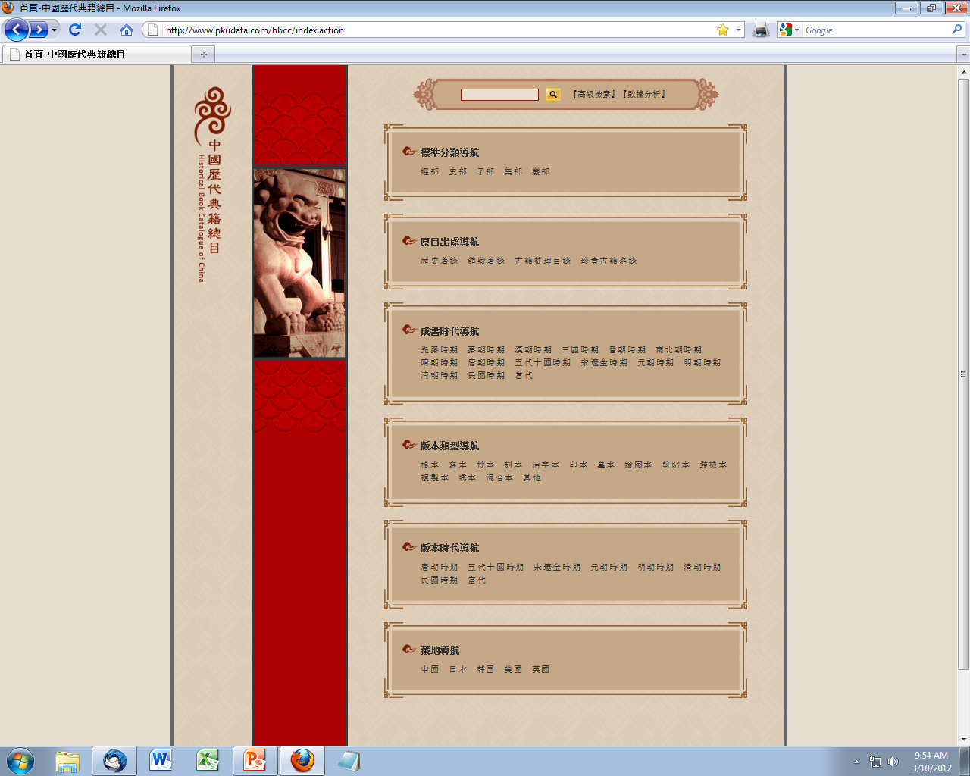

Slide 10
Book Record Example
條目: 百川學海 二百七十九卷 （宋）左圭編
Either book card 信息卡片 or book form 信息表格 includes the bibliographic info, plus some related clickable links: 百川學海 279卷 (宋)左圭編 (明弘治十四年)華珵刻 半葉12行 每行20字 白口 左右雙邊 (當代)國家圖書館藏 亦見《國家圖書館藏善本書目》

Slide 12
條目: 百川學海 一百種 10集 二百七十九卷 （宋）左圭編

Slide 13
Book Records from American Libraries
Book records from American educational libraries [教育系統]
哥倫比亞大學東亞圖書館 (該節點下共有 1 個包含條目的子節點和 860 條條目) 加利福尼亞大學東亞圖書館 (該節點下共有 1 個包含條目的子節點和 33 條條目) 夏威夷大學東亞圖書館 (該節點下共有 1 個包含條目的子節點和 2 條條目) 芝加哥大學遠東圖書館 (該節點下共有 1 個包含條目的子節點和 28 條條目) 胡佛研究所東亞收藏部 (該節點下共有 1 個包含條目的子節點和 4 條條目) 哈佛燕京圖書館 (該節點下共有 1 個包含條目的子節點和 188 條條目) 華盛頓大學東亞圖書館 (該節點下共有 1 個包含條目的子節點和 6 條條目) How could Columbia have more such books than Harvard? All book records are from 《 美國家譜學會中國族譜目錄 》only ! And Columbia does hold much more genealogical titles. It is good to have 《 美國家譜學會中國族譜目錄 》 electronically and analyzable though.

Slide 14
Related: Holding Libraries Navigation [藏地導航]
以下是[藏地導航]的所有子分類
中國 (該節點下共有 31 個包含條目的子節點和 193531 條條目) 日本 (該節點下共有 3 個包含條目的子節點和 246 條條目) 韩国 (該節點下共有 1 個包含條目的子節點和 3 條條目) 美國 (該節點下共有 2 個包含條目的子節點和 1245 條條目) 英國 (該節點下共有 1 個包含條目的子節點和 45 條條目) So, to some degree, international scope

Slide 15
Search: Simple Search
Default simple search: full-text search
書目的全文信息搜索 Search full texts of about 20 source bibliographies that the database is based on
Search example: Results of searching 家乘 檢索結果 >>(全文:家乘) 當前第1頁/共1頁 * 史志目錄 (包含2個子分組 3條書目) * 官修目錄 (包含2個子分組 26條書目) * 知見目錄 (包含2個子分組 12條書目) * 公藏目錄 (包含3個子分組 223條書目) * 專科目錄 (包含3個子分組 1835條書目) * 叢書目錄 (包含1個子分組 310條書目) 當前第1頁/共1頁

Slide 16
Search: Advanced Search
Combined search of 9 elements:
1. 書名; 2. 書目範圍; 3. 分類; 4. 書目層級; 5. 版本類型; 6. 版本時代; 7. 責任(責任者); 8. 責任時間; 9. 全文
1. book title; 2. source (bibliography) title; 3. classification (each bibliography classifies books differently); 4. source level (single volume or combined, etc.); 5. edition type; 6. edition time; 7. book author; 8. authoring time; 9. (bibliography) full text

Slide 18
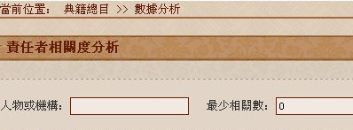
Data Analysis
責任者相關度分析 Author relationship (via a book):
A person or an institution takes action related to a book such as authoring, editing, correcting, forewording, epiloging, etc. The relationship via the book can be analyzed
Generate/Analyze such bibliometric data as frequency, percentage, holding info, etc. can be presented; results clickabe to show more data

Slide 19
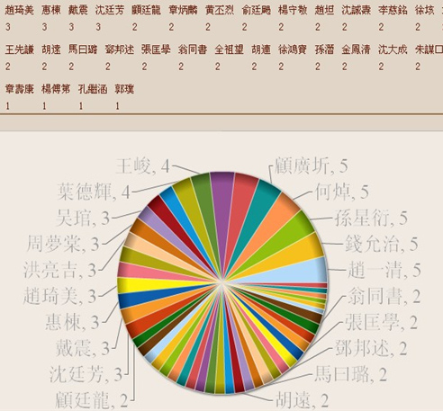
Example: 責任者相關度分析>>當前責任者:酈道元

Slide 21
Data Analysis
成書年代分佈統計分析 Distribution of books published in given year(s)/time
Visualization: diagram; each variable value clickable
Example: 周易 成書年代分佈統計分析>>當前條件:(書目名稱:周易)

Slide 22
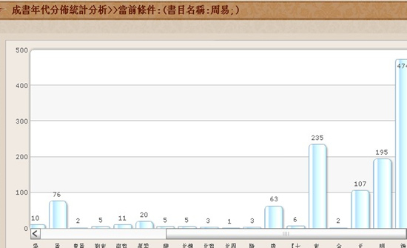

Slide 23
Conclusion
Strengths:
Full-text bibliographies of significant nature
An interesting/useful tool for research and bibliometric analysis
Attempts towards the positive visualizaton direction of advanced Worldcat and Web of Knowledge, etc.
Expectations
More than the about 20 bibliographies? To include中國古籍總目 and more international records?
More and better functions/features?
Most reasonable pricing/service to be popularly used?

Slide 24
Thank you!

